Slide 1

MÓDULO 5 · TERMOLOGIA E TERMODINÂMICA · AULA 60
Calor Latente
Q = m⋅L
Calor Latente (Mudança de estado físico sem mudar temperatura)

Slide 2
Para começar
Enquanto o gelo está derretendo num copo, a temperatura da mistura sobe, mesmo recebendo calor do ambiente?
POSSOR · Termologia e Termodinâmica · Aula 60
2

Slide 3
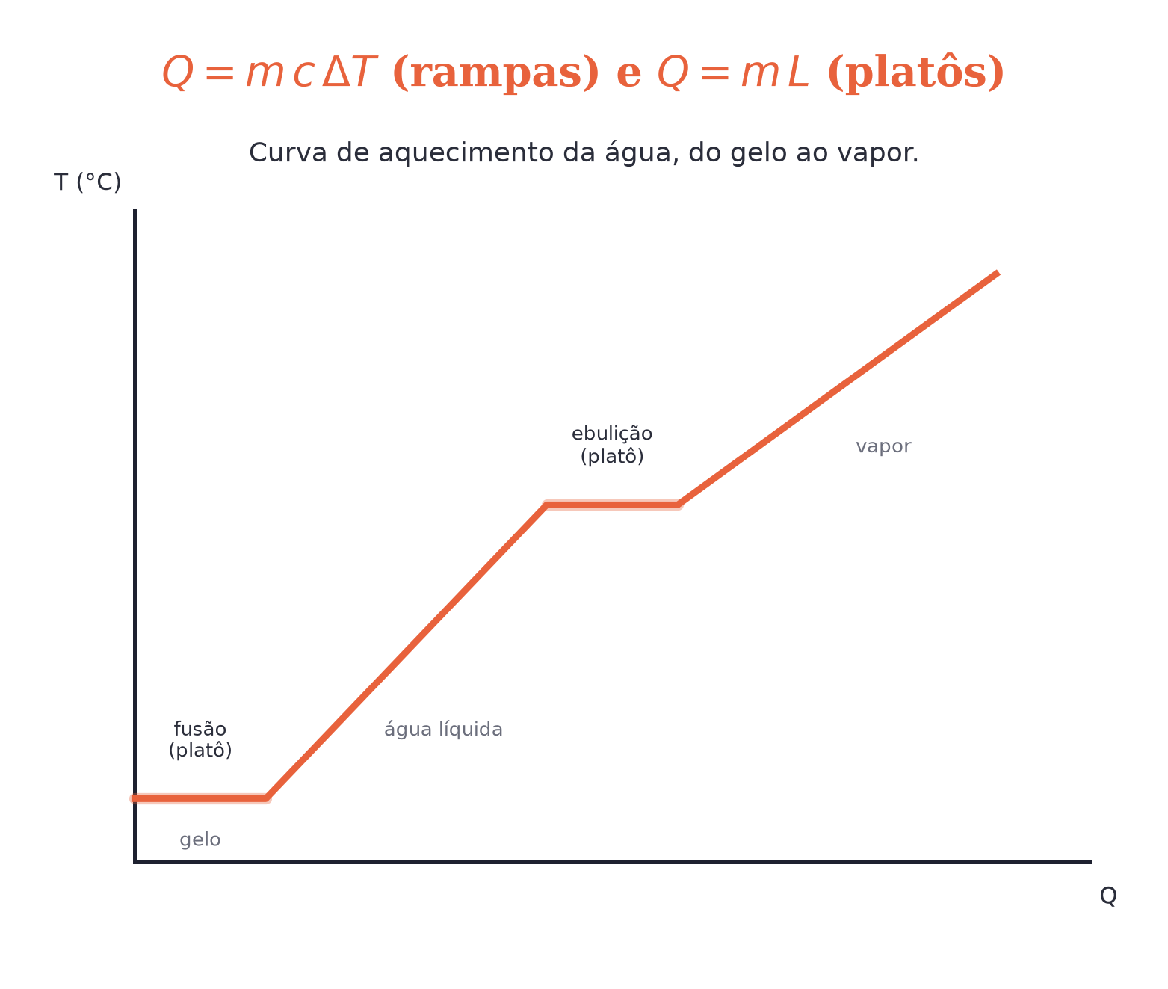
O conceito central
Durante uma mudança de estado físico, a temperatura fica CONSTANTE — todo o calor recebido é usado para reorganizar a estrutura molecular, Q=m⋅L.
POSSOR · Termologia e Termodinâmica · Aula 60
3

Slide 4
Como funciona
No gráfico de aquecimento, dois tipos de trecho aparecem:
• Rampas inclinadas: calor sensível, Q=mcΔT, a temperatura varia
• Platôs horizontais: calor latente, Q=mL, a temperatura não varia
POSSOR · Termologia e Termodinâmica · Aula 60
4

Slide 5

Cuidado com essa armadilha
Receber calor nem sempre aumenta a temperatura — durante fusão ou ebulição, a temperatura fica parada num platô.
POSSOR · Termologia e Termodinâmica · Aula 60
5

Slide 6
Exemplo resolvido
Fundir totalmente 0,3 kg de gelo (L_{fus}ão=334000 J/kg).
Q = m⋅L
Q = 0,3×334000
Q = 100200 J
POSSOR · Termologia e Termodinâmica · Aula 60
6

Slide 7
Roteiro de hoje
1
Pergunta inicial
2
Q = m⋅L
3
Exemplo resolvido
4
Exercícios
POSSOR · Termologia e Termodinâmica · Aula 60
7

Slide 8

Hora dos Exercícios — Fixação
QUESTÃO 1
Calcule o calor necessário para fundir totalmente 0,3 kg de gelo (L_{f}, calor latente de fusão, =334000 J/kg).
💡 Dica
Se o problema envolve mudança de estado, use Q=mL — nunca Q=mcΔT nesse trecho.
POSSOR · Termologia e Termodinâmica · Aula 60
8

Slide 9

Gabarito e Encerramento
Resposta
Q = m⋅L = 0,3×334000 = 100200 J.
Resumo da Aula
Enquanto houver gelo E água coexistindo, a temperatura fica em 0°C.
• A temperatura só volta a subir depois que todo o gelo derreter.
Próxima aula: Capacidade Térmica e Equivalente em Água.
POSSOR · Termologia e Termodinâmica · Aula 60
9

